Slide 1
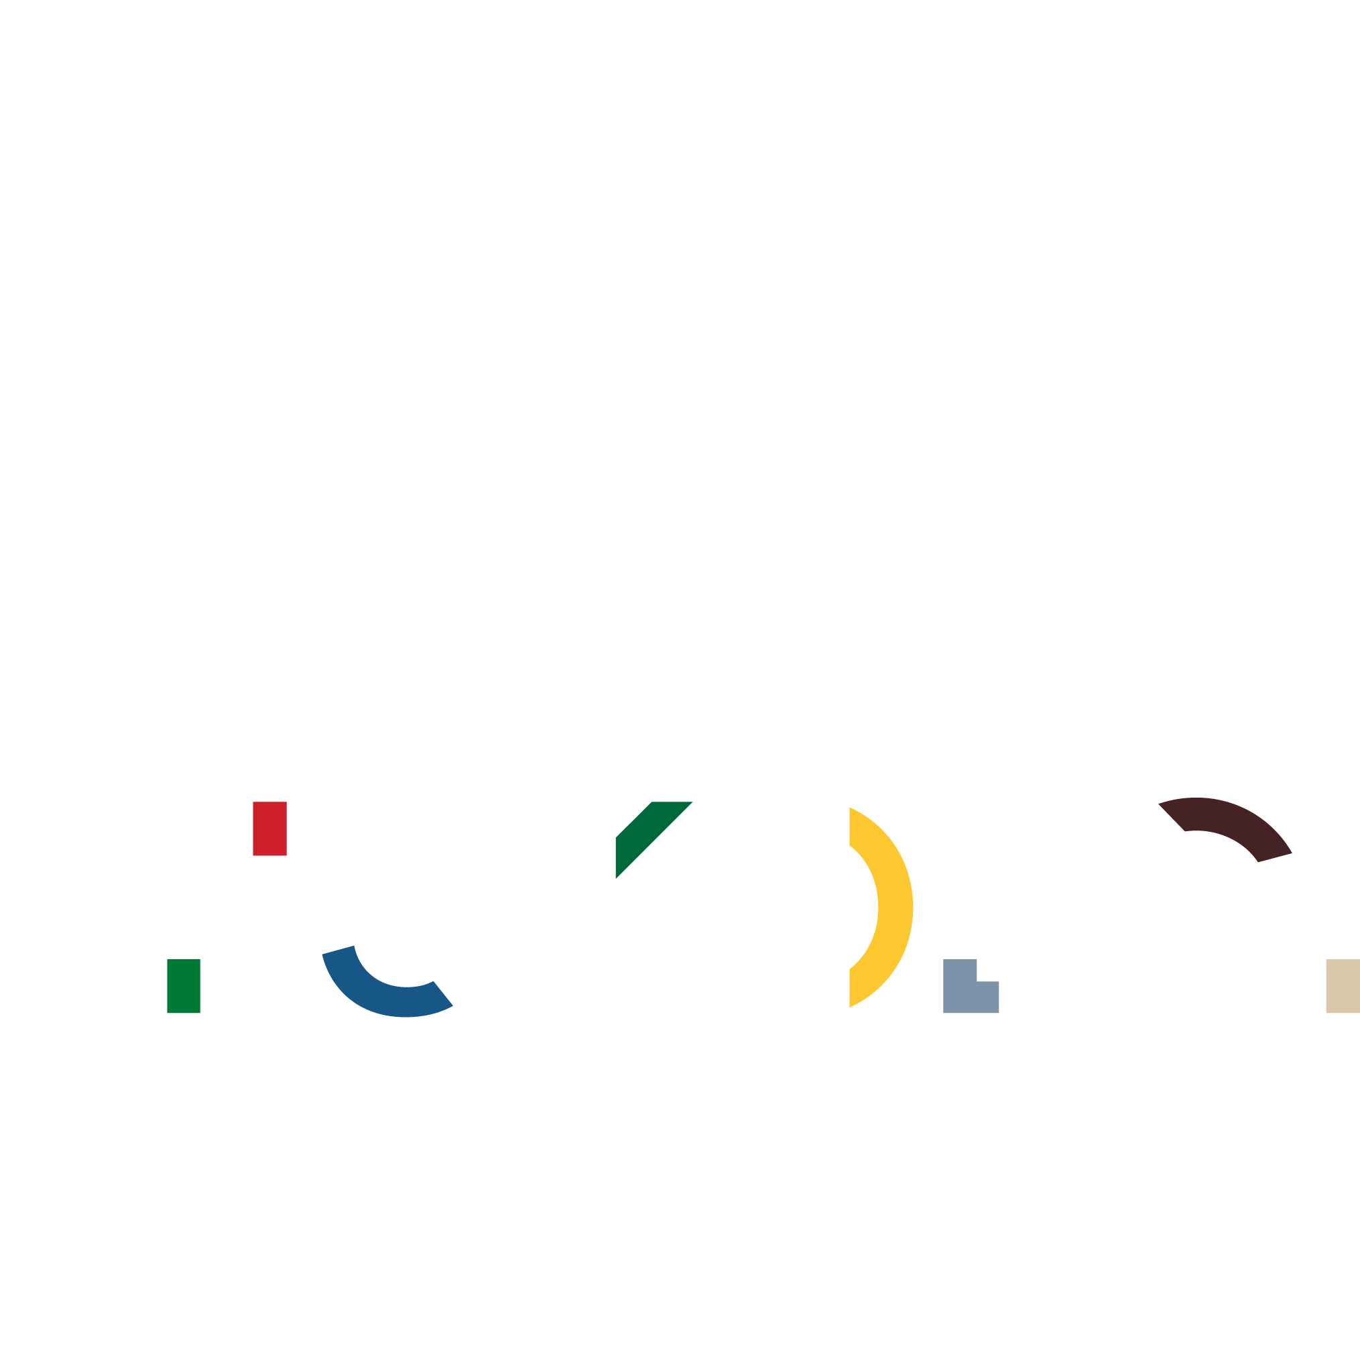
Megújuló Egyetem Felsőoktatási intézményi fejlesztések a felsőfokú oktatás minőségének és hozzáférhetőségének együttes javítása érdekében EFOP-3.4.3-16-2016-00015
Főnix – me
4. Részprojekt. Társadalmi felzárkóztatás
Prof. Dr. Csepeli György

Slide 2
Ember 2.0-Ipar 4.0 A szuperintelligencia kora

Slide 3
Élet és evolúció
Élet=Információ+kommunikáció (gének)
Persister és Reproducer
Az idő legyőzése
A változások és az alkalmazkodás
„növeld a lehetséges megoldások számát”
„találd meg a megfelelő megoldást”
„örökítsd át utódaidra”

Slide 4
Ember 1.0
Információk átadása kettős úton (gének, mémek)
Testi különlegesség (két végtag mozgásra, két végtag manipulációra szolgál)
Hüvelykujjak szembefordíthatók a kézen
Gégefő és lágy szájpadlás nem ér össze (hangképzés)
Nagy agy, nagy agykéreg
Nyelv, beszéd
Hosszú érési, szocializációs periódus

Slide 5
Az intelligencia
A változások megértése
Adekvát reakciók, alkalmazkodásás
„Darwini lények”- fix, genetikailag adott viselkedési repertoár
„Skinneri lények”-instrumentális tanulás, sikeres reakciók megmaradnak, hibásak eltűnnek
„Popperi lények”-hipotézis állítás, anticipáció, modellezés
„Gregory lények” –nyelv által teremtett világ, logikus gondolkodás, lehetőség és valóság
„Szuperintelligencia”- nem természeti úton kifejlődött intelligencia, hálózatba kapcsoltság, az emberi intelligencia meghaladása, az evolúció új állomása

Slide 6
Régi Mesterséges Intelligencia
Emberek által meghatározott feladatok gépi elvégzése
Kombinációs lehetőségek kihasználása, sakk, go, bridzs
Matematikai tételek bizonyítása
Szövegek, zenék, létrehozása, logisztikai műveletek végzése (vezénylés, szappanopera írás, újságírás, rutin válaszadás)
Meglepetések kezelésére nem képes
Korlátozott memória kapacitás, kevés számú adat befogadása, tanulásra való alkalmatlanság

Slide 7
MI alkalmazások
Internetre kapcsoltság
Mobil eszközök
Jól algoritmizálható megoldások
Testi adatok
Szenzorokról származó adatok
Rutin tudás, természetes nyelv
Orvosi, jogi, mindennapi információ adás
Watson, (Jeopardy győztes 2011-ben)
RADAR (Reporters and Data And Robot Project) újságcikkgyártó szoftver
Hamis hírek terjesztése

Slide 8
új MI
Digitalizáció
Datafikáció
Nagy és egyre növekvő adatmennyiség
Hatalmas memória kapacitás
Hálózatosodás
Evolúciós logika alapján működő problémamegoldó algoritmusok (csak a legsikeresebbek maradnak meg)
Bizonytalanság kezelés

Slide 9
Mesterséges neurális hálózat
Bemeneti rétegek, kimeneti rétegek
Minden rejtett rétegben meghatározott számú elemi neuronok vannak, melyek az előző rétegbeli összes neuron kimenetének súlyozott összegét állítják elő, majd ezt minden neuron aktivációs függvénye követi
„Mély tanulás” –természetes nyelvfeldolgozás
Gépi tanuló algoritmusok strukturált összessége, melynek rétegei a bemeneti adatok absztrakcióinak kinyerésével modellezésre képesek
A kétség, a kíváncsiság beépítése

Slide 10
MI típusok
Orákulum (triviális episztemológiai tudás. Megkönnyíti az életvezetést, nem téved, nem fárad)
Dzsinn (fix program alapján cselekszik. Más részük autonóm cselekvésre képes, dönt. Pl. autonóm autók, sebész robotok, harci robotok)
Uralkodó (Tanulnak, kérdezne, métlegelnek, döntenek, autonóm eszközöket utasítanak, hálózatba kapcsolva megjelenítik az emberfeletti szuperintelligencia lehetőségét)

Slide 11
4.0 ipari forradalom
Ember 1.0 iparai: gőzgépek, szalag munka (Ford), automatizáció
Ember 2.0 ipara: a teremési folyamat tárgyai egyetlen intelligens hálózatba kapcsolódnak
Horizontális integráció (kereskedelem)
Vertikális integráció (termelés vertikuma)
Komplex kiber-fizikai rendszerek
Emberi kéz, emberi agy nélkül
Testreszabott gyártás, szolgáltatás

Slide 12
A fölösleges ember
Az új MI alkalmazásokra épülő 4.0 ipari forradalom kiváltja az Ember 1.0-t a munkafolyamatokból
Kahneman: az episztemológiai tudásból semmi sem marad, ami csak az ember megismerési képessége
A gépekben nincs „zaj” (nem szeretnek, nem gyűlölnek, nem szoronganak, nincsenek „dédelgetett eszméik” mint Raszkolnyikovnak
Robot sapiens veszi át a homo sapiens helyét (Harari)
Szűk „netokrata” elit, fejlesztők, karban tartók
Dologtalan többség: garantált alapjövedelem
E-élet
E-gazdaság, e-kereskedelem, e-tanulás, e-szórakozás, e-szexualitás

Slide 13
Ember 2.0
A közelítő szingularitás (az emberi ész és a MI szinergiája) - Kurzweil
Szuperintelligencia (Bostrom)
„Minden emberi lény alkotott valami önmagán túlmutatót: épp ti volnátok hát apálya ennek a nagy dagálynak, és inkább visszatérnétek az állathoz, semmint, hogy felülkerekedtek az emberen?” (Nietzsche)

Slide 14
Létfelejtés
Big data és a parmenideszi Minden Egy
Globális egyenlőtlenségek felerősödése
Lemaradó civilizációk
A háborús küszöb leszállása
A létezők egyetemét behálózó világ
Sebezhetőség

Slide 15
Veszélyek
Kiberbűnözés ( identitás-lopás, hamis kép-hang dokumentumok, behatolás adatbázisokba, adatbázis manipuláció, adatlopás (spear fishing)
Autonom eszközökkel végrehajtott támadás
Titkos, célzott megfigyelés, félrevezetés, hamis politikai marketing (megszemélyesített robotok kommunikációja, Big Data alapon szegmentált csoportok politikai befolyásolása)

Slide 16
Machináció (Heidegger)
A számítás (Berehcnung) feltétlenné válása
A szervezettség, a gyorsaság, az óriásiasság, a totális ellenőrzés kiterjedése
A sokértelmű iránti teljes érzéketlenség
A titoktalnság
A végesség iránti teljes tudatlanság
Planetáris idiotizmus (önmagára gerjedő hatalmi téboly)
A létezők egészére rátelepedő, önmagát totalizáció hatalmi berendezkedés

Slide 17
Hankiss Elemér öröksége
Sapere aude! (Merj tudni!) helyett:
Sapere vivere! (Merj élni)
A modernitás botrányai (holokauszt, Hiroshima, gulag archipelago)
Az emberi kaland nem ér véget
Az episztemológiai tudás outsourcingja nem jelentheti az axiológiai tudás feladását
A jó és a rossz, a szép és a rút, az igazságos és az igazságtalan tudása
A nyugati gondolkodás kezdeteihez való visszatérés: rákérdezve arra, ami van
A kérdező ember

Slide 18
2018 (MIT előrejelzés)
3 D-s fémnyomtatás
Mesterséges embrió őssejtből
MI mindennapi alkalmazások felhőalapon-mindenkinek
Szenzorokkal borított város
Ultra realista képek, hangok MI kooperációval
Széndioxid mentes természetes gáz
Szinkron fordító füldugó
Blockchainre terelt magánszféra
Genetikai jövendőmondás
Molekula szimuláció

Slide 19
KÖSZÖNÖM A FIGYELMET!

